Slide 1
«Путешествие в Шахматную страну»

Slide 2
Цели:
Образовательные:
повторить и закрепить знания детей о шахматных фигурах, движении фигур,
пополнить знания детей об истории шахмат, рождении, распространении по другим странам,
активизировать мыслительную деятельность

Slide 3
Воспитательные: вырабатывать настойчивость, выдержку, уверенность в своих силах, спокойствие. воспитывать интерес к шахматной игре.
Развивающие:
развивать аналитико-синтетическую деятельность,
учить обобщать, сравнивать, предвидеть результаты своей деятельности.

Slide 4
Двигаясь на восток, Чатуранга модернизировалась в китайские (СЯНЦИ) и японские (СЁГИ)
Путь на Запад преобразовал чатурангу в игру, известную во всем мире под названием «ШАХМАТЫ».
Перебравшись через 2-3 столетия в Иран и на Арабский Восток, Чатуранга получила название ШАТРАНЖ – у арабов и ШАТРАНГ – у персов, игра была существенно изменена.

Slide 5
Шахматы – древняя интеллектуальная игра, имеющая многовековую историю. Сейчас – одна из наиболее распространенных настольных игр. Сочетает в себе элементы спорта, науки и искусства.

Slide 6
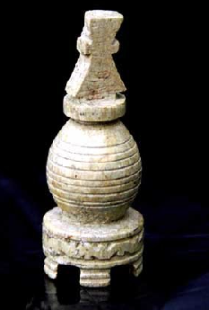
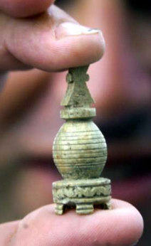
Найдены в Албании. VI век нашей эры. Материал: моржовый клык.
Первоначальная разновидность шахмат ЧАТУРАНГА – зародилась в Индии в 5-6 веках.
Самые древние шахматы в Европе.

